Slide 1


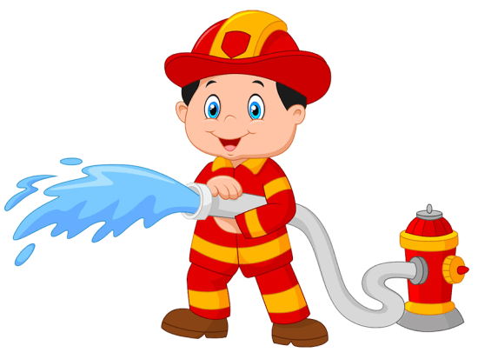
消防安全小常识

Slide 2
发现火灾第一时间该怎么办
发现着火要大声呼喊，或敲打面盆、铝锅等能发出响声的东西，召唤更多的人参与灭火，迅速拨打电话“119” 。
https://www.ypppt.com/

Slide 3

拨打“119”时要注意
最好用固定电话，要沉着镇静，听见拨号音后，再拨119号码。
电话接通后，应清楚地讲清着火的地址(包括路名、街道、巷名、门牌号)
尽可能讲清是什么物质着火及火灾的范围，以及被困人数。
冷静地回答“ll9”总机台通信人员的提问。
电话挂断后，应派人在路口迎接消防车。

Slide 4
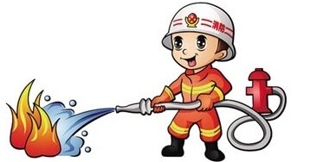
灭火三要素
A
顺风灭火，以防被火烧伤
B
根部灭火，效果最彻底
C
距离根部2——3米处灭火，最佳距离。灭火器的有效距离只有4.5米

Slide 5

手提式干粉灭火器的使用方法
1、把灭火器放在地上，左手扶瓶颈，用右手食指勾住安全销，轻轻一拉。左手不可以用力握把手
2、拿起钢瓶，左手托住瓶底，右手用力挤压把手。
3、灭火时钢瓶应向下倾斜45度。
4、钢瓶压力表指针指向红色区域，说明灭火器失效，指向黄色、绿色区域的可以正常使用。

Slide 6

水不能扑救哪些物质火灾
碱金属不能用水扑救
因为水与碱金属(如金属钾、钠)作用后能使水分解而生成氢气和放出大量热，容易引起爆炸。

Slide 7

水不能扑救哪些物质火灾
碳化碱余属、氢化碱金属
不能用水扑救
如碳化钾、碳化钠、碳化铝和碳化钙以及氢化钾、氯化镁遇水能发生化学反应，放出大量热，可能引起着火和爆炸

Slide 8

水不能扑救哪些物质火灾
轻于水的和不溶于水的易燃液体，原则上不町用水扑救
Notes:
https://www.ypppt.com/

Slide 9
水不能扑救哪些物质火灾
熔化的铁水、钢水不能用水扑救
因铁水、钢水温度约在1600℃，水蒸气在1000℃以上时能分解出氢和氧，有引起爆炸危险。

Slide 10

水不能扑救哪些物质火灾
三酸(硫酸、硝酸、盐酸)
不能用强大水流扑救，
必要时，可用喷雾水流扑救。

Slide 11
水不能扑救哪些物质火灾
高压电气装置火灾，在没有良好接地设备或没有切断电流的情况下，一般不能用水扑救

Slide 12

火灾发生时应遵循的“三救”原则
防烟
01
用湿毛巾3—8层捂住口鼻（只能防3—5分钟），没有条件可以在衣服上洒上小便进行防烟。

Slide 13

火灾发生时应遵循的“三救”原则
把握方向
02
逃生发生火灾时，利用烟气不浓或大火尚未烧着的楼梯，疏散通道、敞开式楼梯逃生是最理想的选择。但是在伸手不见五指或环境不熟悉的情况下，赶紧从地上爬着找墙，顺墙来找门（顺、逆时针方向均可），从门逃生。

Slide 14
火灾发生时应遵循的“三救”原则
借助工具逃生
03
三层以下的火灾应及时利用绳子(或把窗市、床单撕扯成较粗的长条结成的长带子)，将其牢牢系在自来水管或暖气管等能负载体重的物体上，另一端从窗口下垂至地面或较低楼层的阳台上，然后沿绳子下滑，逃离火场。4—6层发生的火灾可以借助用消防栓来逃生。

Slide 15
火灾逃生“七十二字口诀”
慎入电梯，改走楼道；
缓降逃生，不等不靠；
火已及身，切勿惊跑；
被困室内，固守为妙；
迷离险地，不贪不闹。
熟悉环境，出口易找；
发现火情，报警要早；
保持镇定，有序外逃；
简易防护，匍匐弯腰；

Slide 16
更多精品PPT资源尽在—优品PPT！
www.ypppt.com
PPT模板下载：www.ypppt.com/moban/ 节日PPT模板：www.ypppt.com/jieri/
PPT背景图片：www.ypppt.com/beijing/ PPT图表下载：www.ypppt.com/tubiao/
PPT素材下载： www.ypppt.com/sucai/ PPT教程下载：www.ypppt.com/jiaocheng/
字体下载：www.ypppt.com/ziti/ 绘本故事PPT：www.ypppt.com/gushi/
PPT课件：www.ypppt.com/kejian/
Notes:
模板来自于 优品PPT https://www.ypppt.com/

